Slide 1
과제3
산업인공지능학과
2021254004
우상진

Slide 2
◆ 트래커의 광센서 데이터를 사용하여 트래커가 최적의 동작을 하도록 동작모드를 분류한다.
1. 데이터의 종류 및 특성
- 광센서로 센싱한 광량 데이터 + 발전량 데이터를 사용하였으며 기본적으로 광량데이터가 이상적인 값을 나타낸다면 발전량 데이터도 좋은 효율을 보입니다.
2. 분석 목적
- 일반적인 조건으로는 판별할 수 없는 상태(구름에 의한 빛의 난반사)등을 판별하여 트래커의 이상동작을 줄이고 최적의 동작을 하기위해.
3. 사용한 알고리즘
- DecisionTreeClassifier 결정트리 분류 알고리즘을 사용하여 수치형 데이터를 통한 동작모드를 출력하였습니다.
4. 프로그램코드
- 첨부파일에 첨부하였습니다.

Slide 3

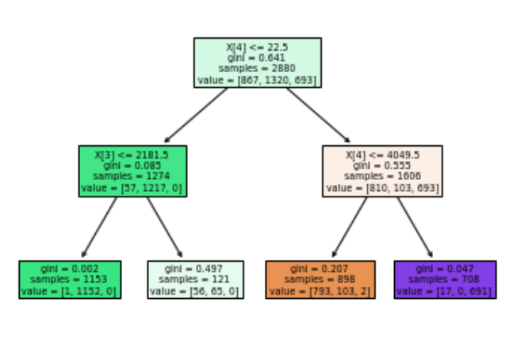
5. 분석결과
1) 학습데이터에 대한 정확도 : 0.9378
2) 테스트데이터에 대한 정확도 : 0.7796
분석결과를 보면 학습데이터에 대한 정확도는 높으나 테스트 데이터에 대한 정확도는 상대적으로 낮은결과를 볼 수 있습니다. 그 이유로는
① TIME 데이터를 제외하였기때문에 불필요한 조건이 추가됨(시간으로 분류되는 동작이존재)
② 총 3일치 데이터를 사용하여 2900EA정도의 데이터로 학습, 1400EA데이터로 테스트를 진행하였으나 트래커의 특성상 데이터가 너무 적음 (최소 몇달치~1년이상의 데이터를 필요로 할 것으로 예상됨)
으로 예상됩니다.
결정트리의 깊이를 깊게 하지 않았으나 X[4] <=4049.5와 같이 우리가
실제로 사용한 조건과 유사한 조건을 생성한것을 확인하였습니다.

Slide 4
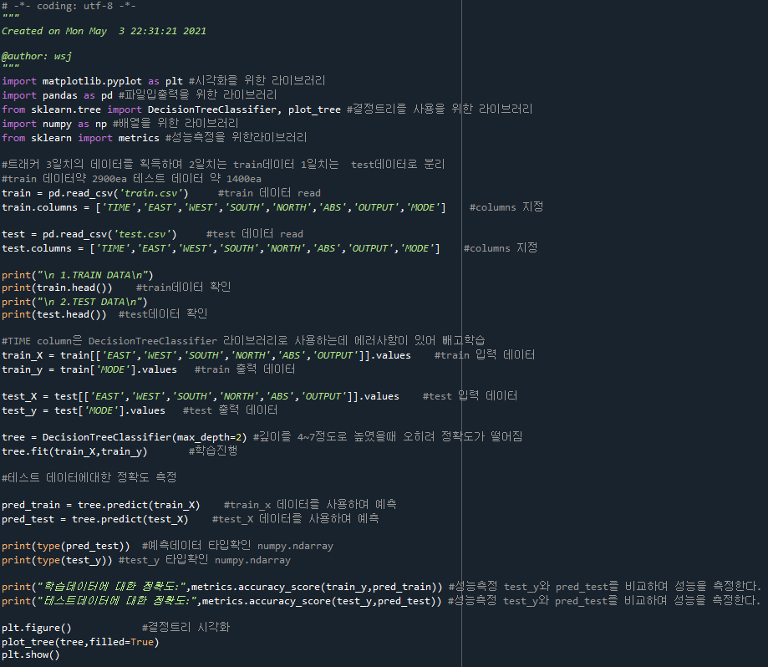
라이브러리추가
학습데이터
테스트데이터
Load
Max_depth = 2
학습진행
정확도 측정
시각화

